Slide 1
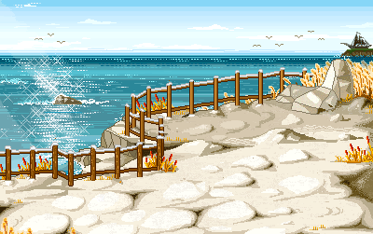






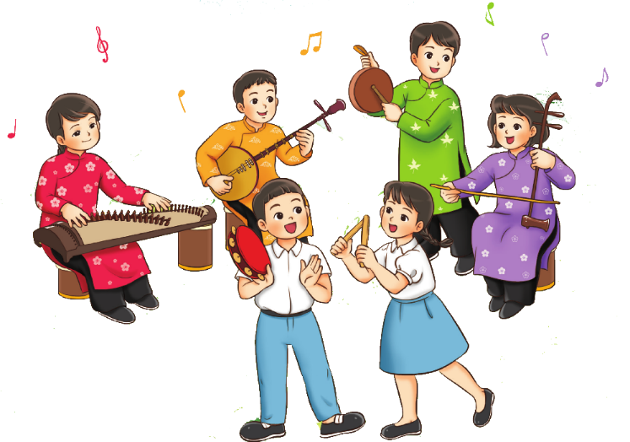






Chào mừng quý thầy cô và các em học sinh đến với tiết âm nhạc

Slide 2
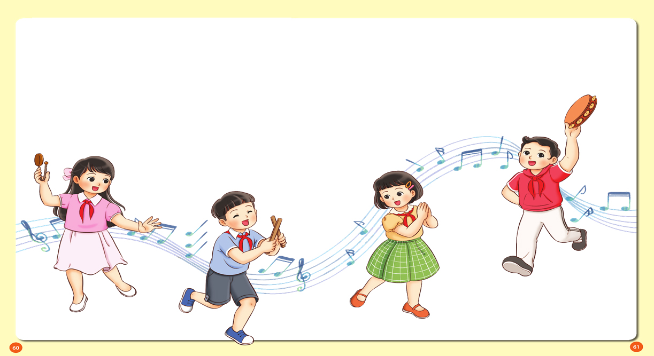
Hoạt động mở đầu
Nghe âm sắc – đoán tên nhạc cụ
Âm sắc 1
Âm sắc 2
Âm sắc 3
Temporin
Song loan
Thanh phách

Slide 3



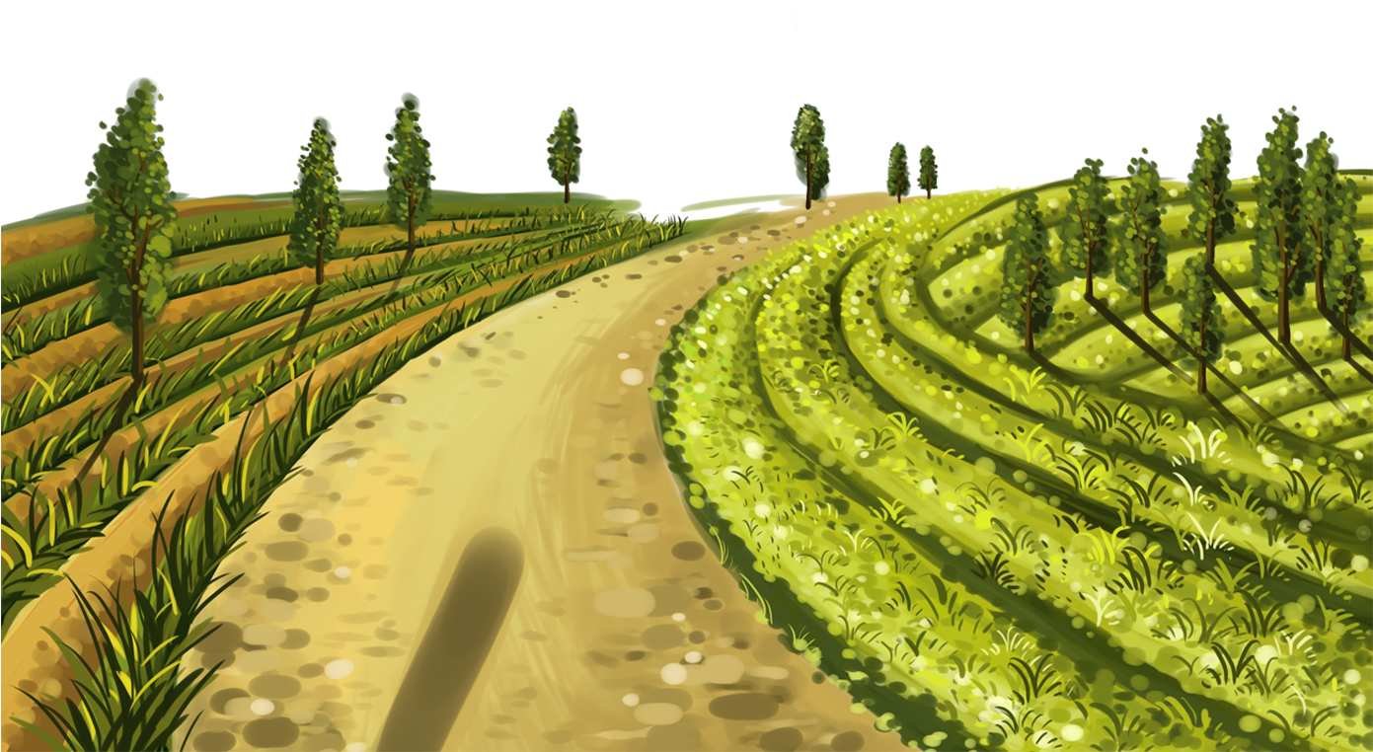

TIẾT 7
NHẠC CỤ MARACAT

Slide 4

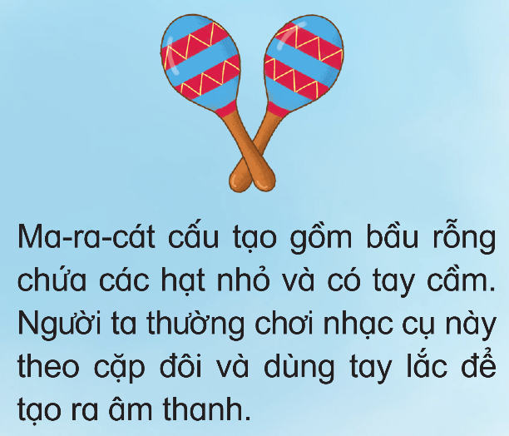


HOẠT ĐỘNG HÌNH THÀNH KIẾN THỨC
Xem video sau đó giới thiệu lại

Slide 5


Giới thiệu cấu tạo của Maracat
1. Bầu rỗng chứa hạt nhỏ
2. Tay cầm
Nhắc lại cấu tạo Maracat
Cách chơi nhạc cụ Maracat

Slide 6

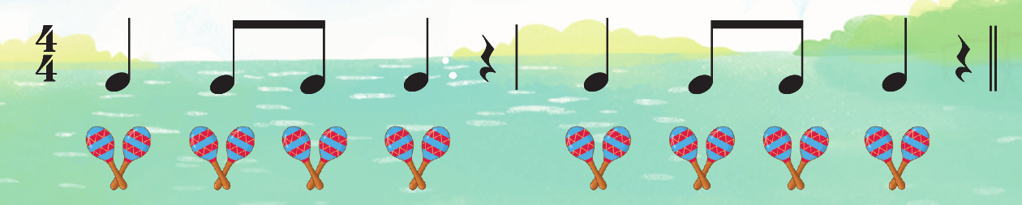
HOẠT ĐỘNG THỰC HÀNH LUYỆN TẬP

Slide 7
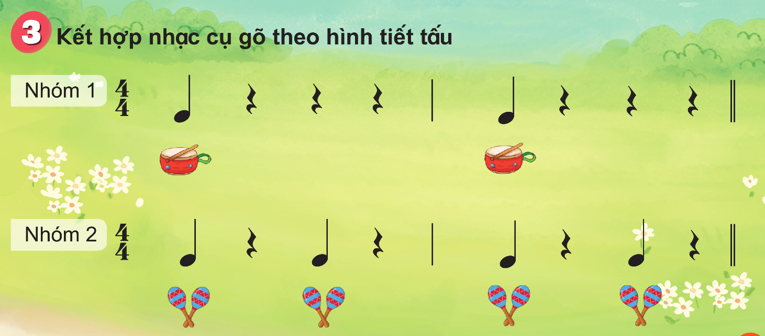


Slide 8
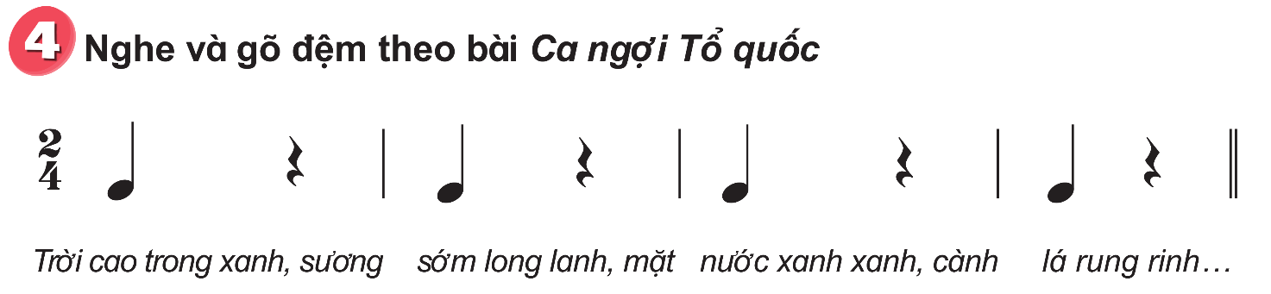

(Luyện từng nhạc cụ sau đó hòa tấu vào )

Slide 9


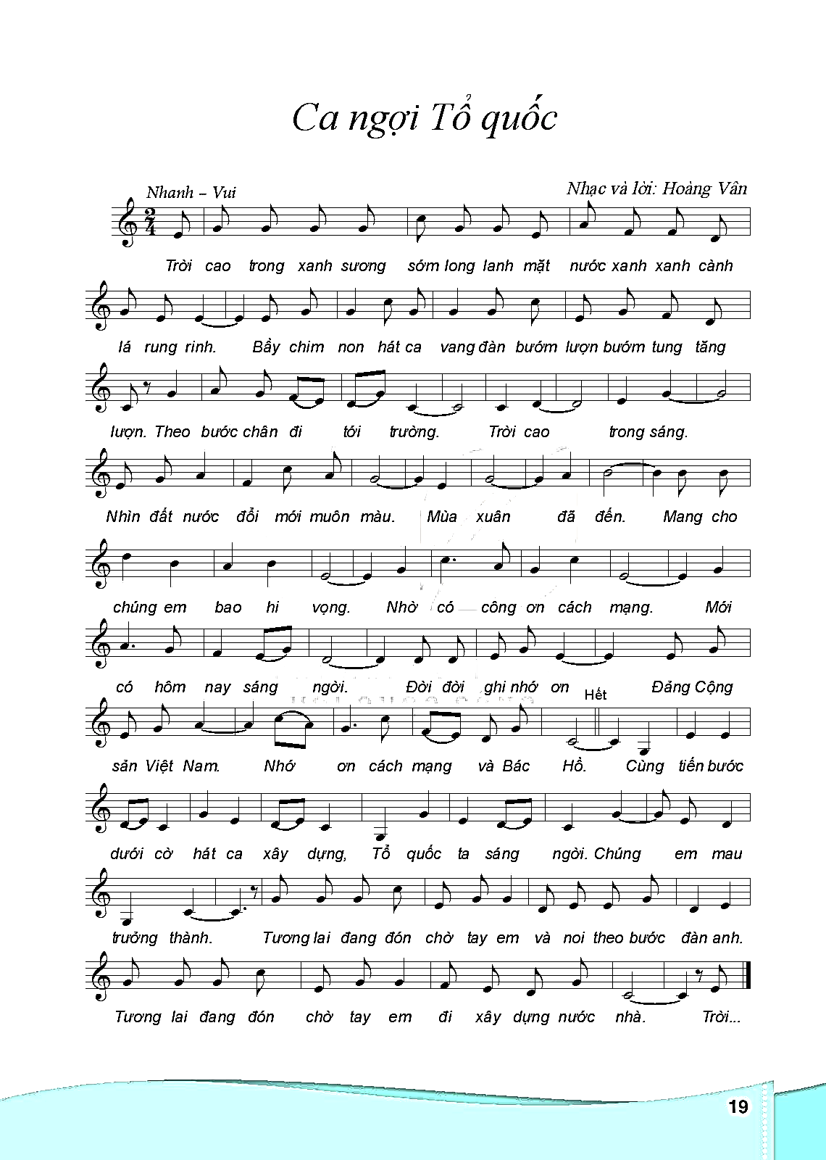
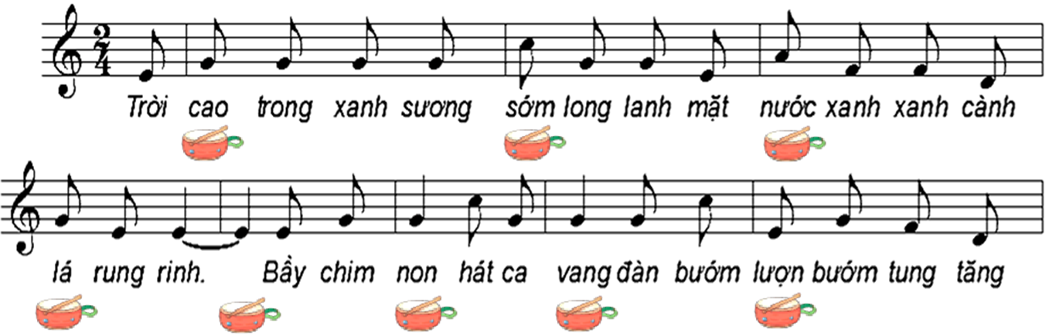

NHẠC NGHE

Slide 10
HOẠT ĐỘNG VẬN DỤNG SÁNG TẠO
LÀM NHẠC CỤ GÕ ĐỆM BẰNG VẬT LIỆU TÁI CHẾ

Slide 11


GIÁO DỤC, CỦNG CỐ DẶN DÒ

Slide 12



Chúa quý thầy cô mạnh khỏe
Các em học sinh chăm ngoan học giỏi

